Slide 1
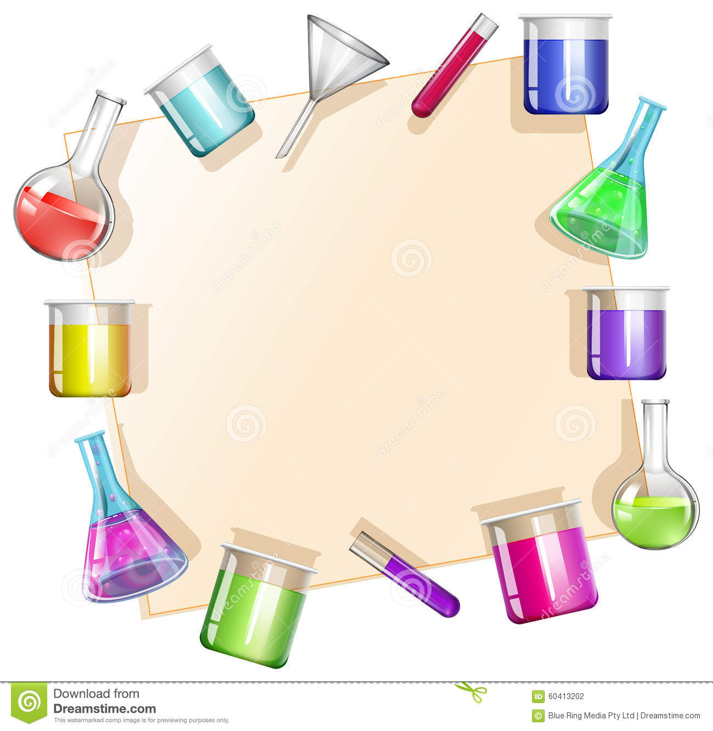
Проект по Познавательно-исследовательской деятельности «Выращивание КРИСТАЛЛОВ. ЕЛОЧКА»
Подготовила и провела :
Воспитатель
высшей квалификационной категории Тимошкина Ю.А.
Саранск 2020

Slide 2
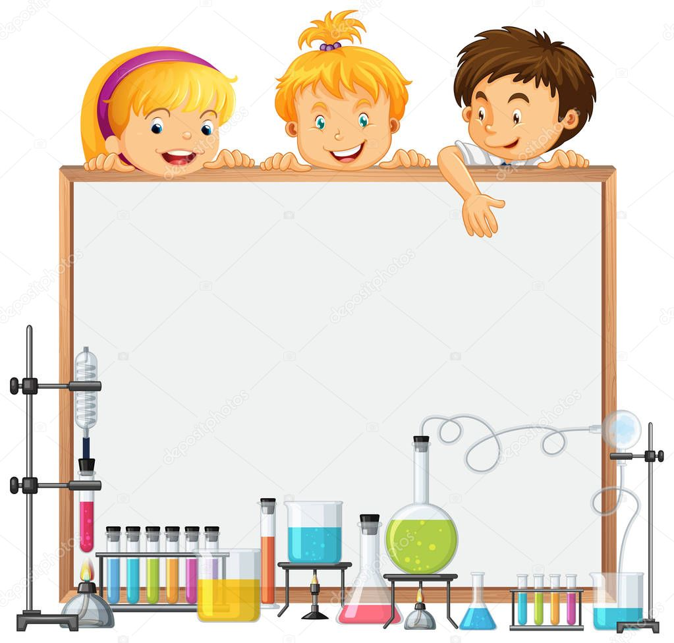
Цель проекта: изучение «мира кристаллов» и способов их выращивания»
Задачи проекта : способствовать познавательно- исследовательской активности детей, обогащать их представления об объектах неживой природы, учить выделять особенности предметов на основе способов сенсорного исследования, сравнения и элементарного анализа.
Узнать факты о кристаллах. Вырастить кристалл.
Участники проекта: дети подготовительной группы № 12

Slide 3
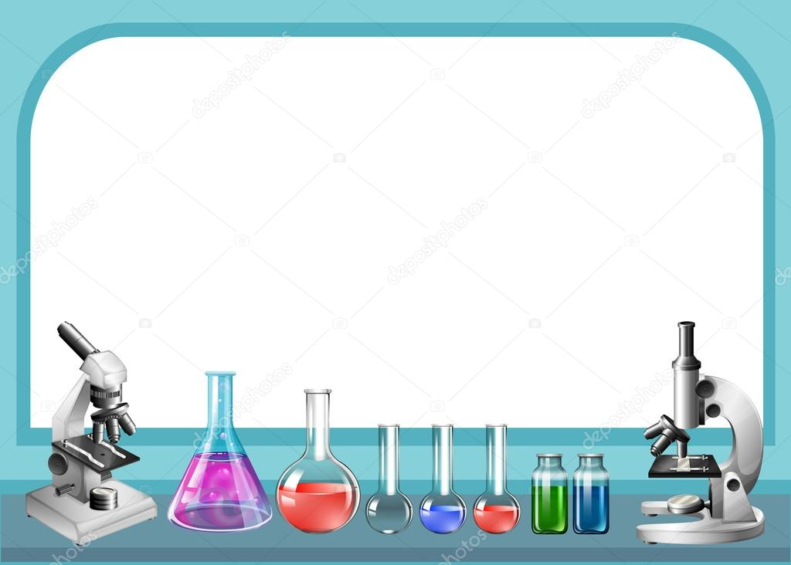
Знакомство с кристаллами

Slide 4
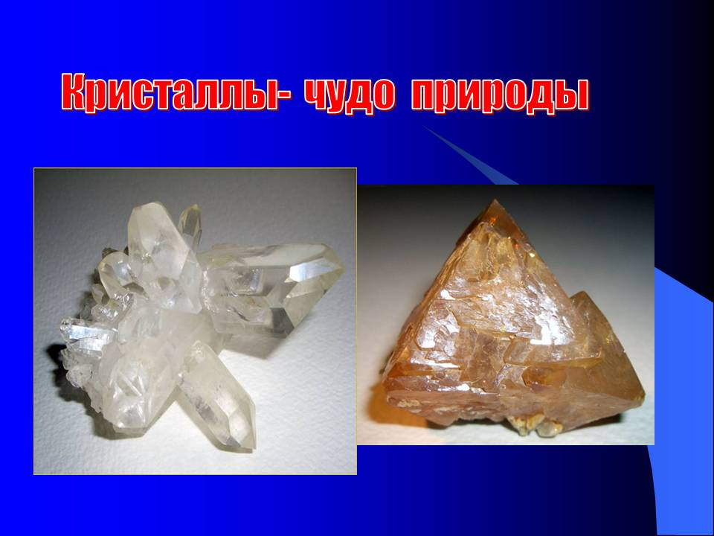

Slide 5
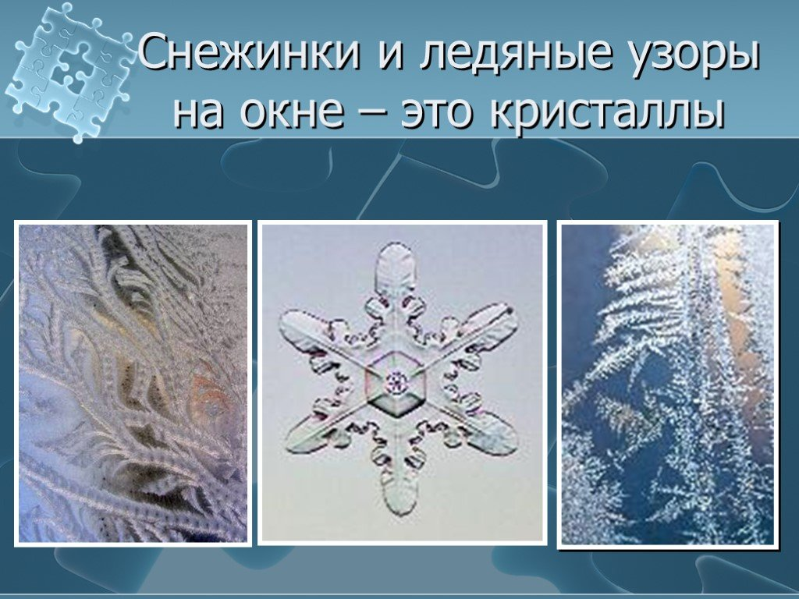

Slide 6
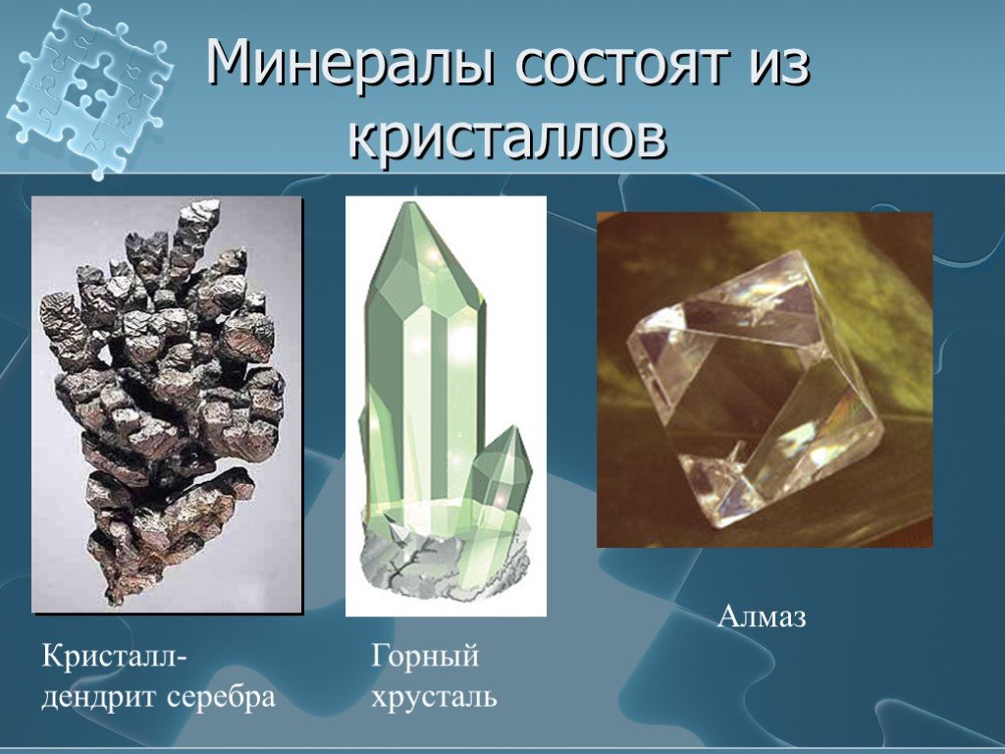

Slide 7
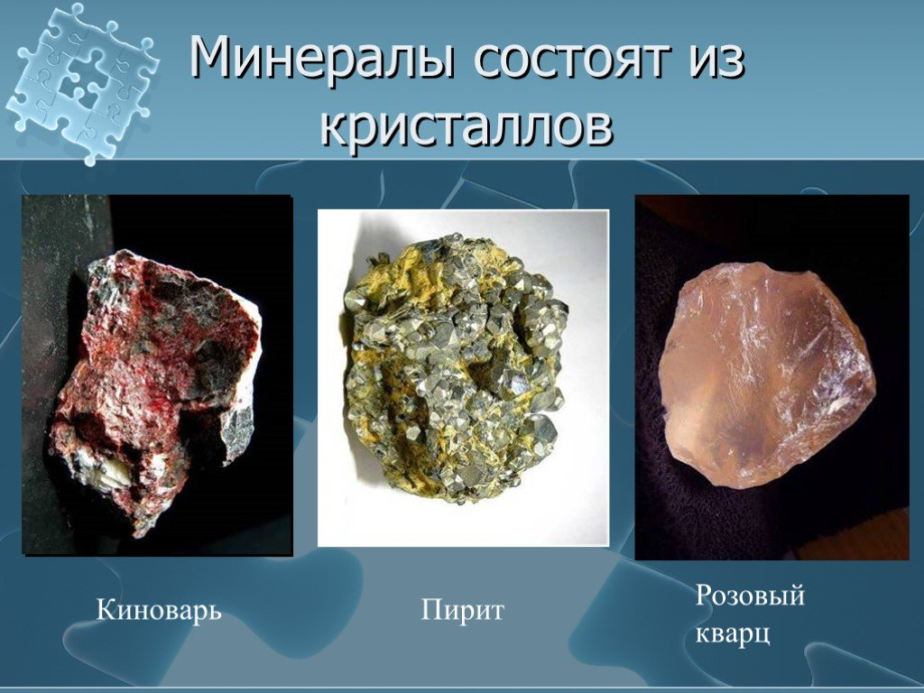

Slide 8
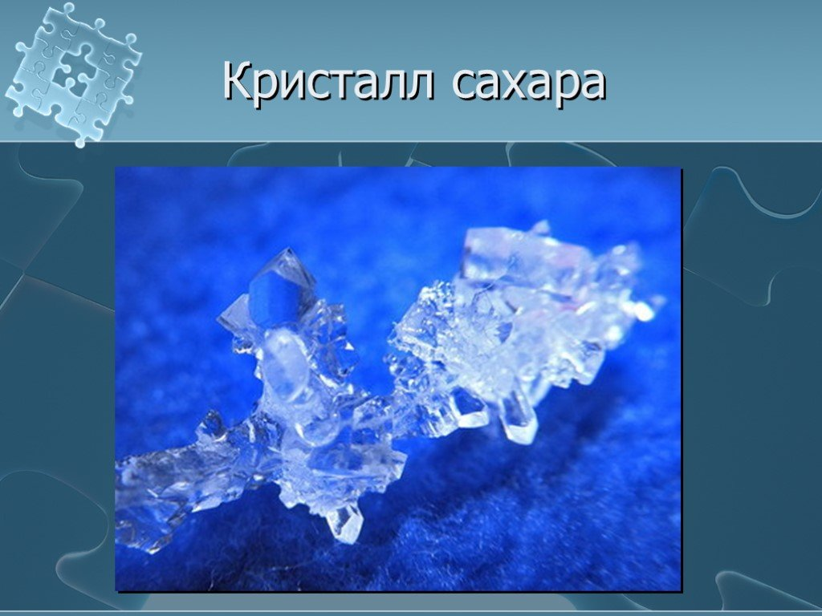

Slide 9
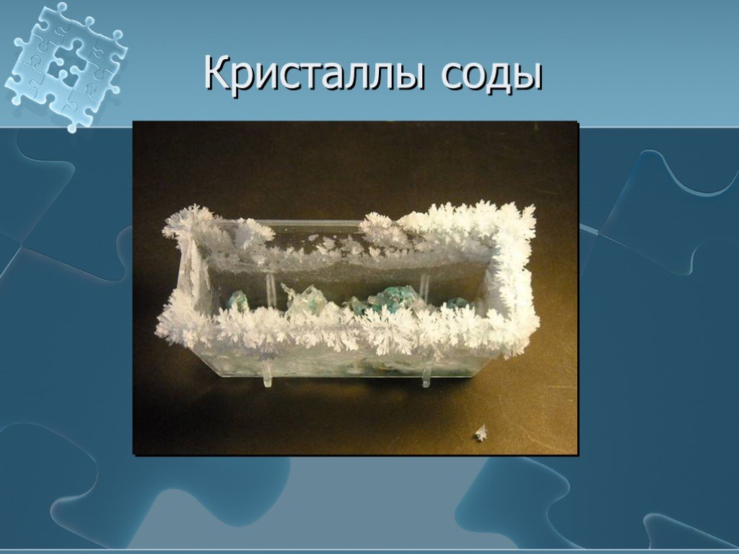

Slide 10
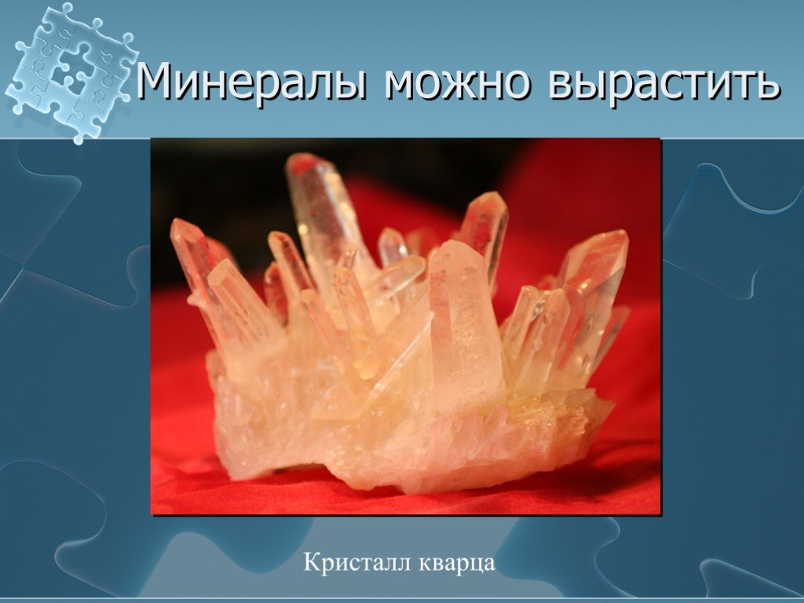

Slide 11
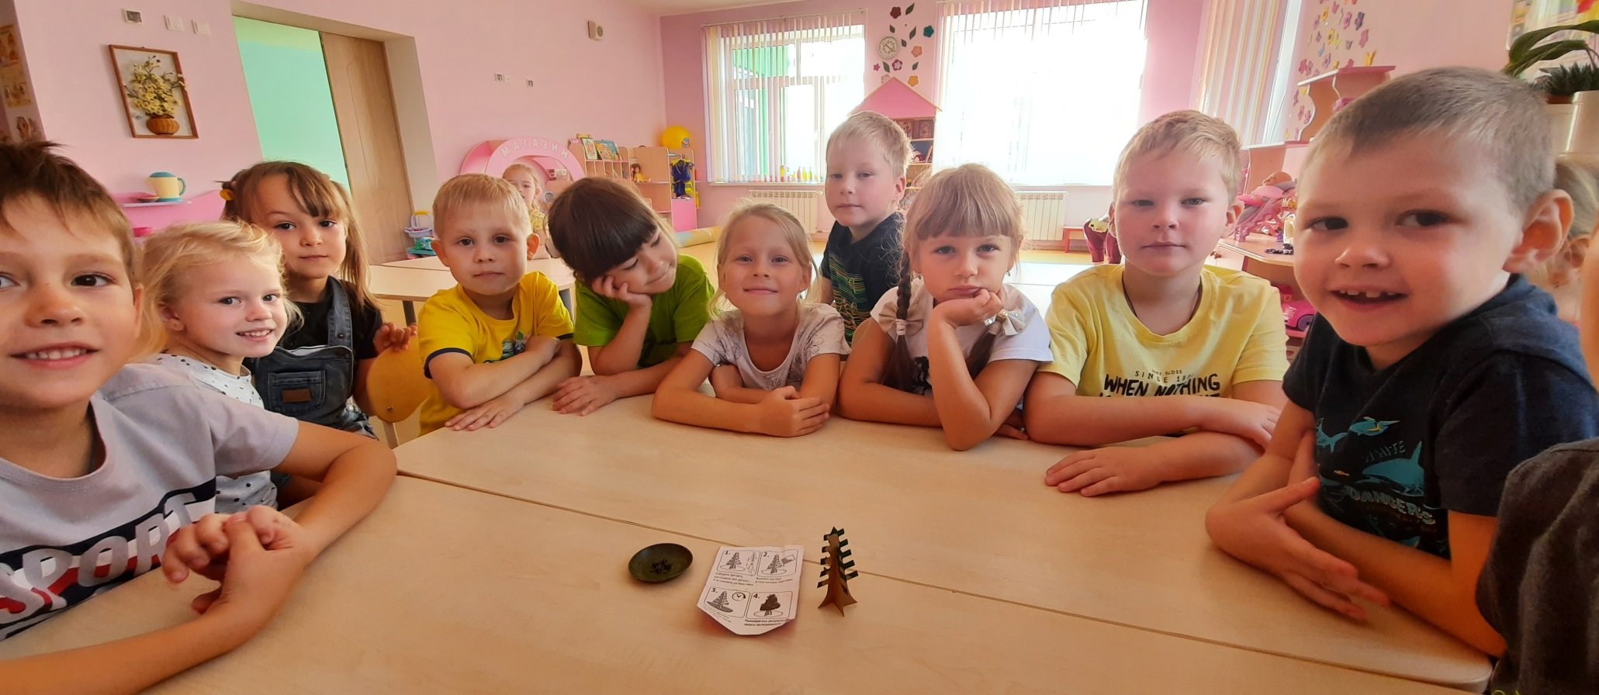
Выращивание кристаллов воспитанниками подготовительной группы

Slide 12
Оборудование:
1. Инструкция
2. Картонная заготовка дерева
3. Жидкость для выращивания кристалла
4. Емкость

Slide 13
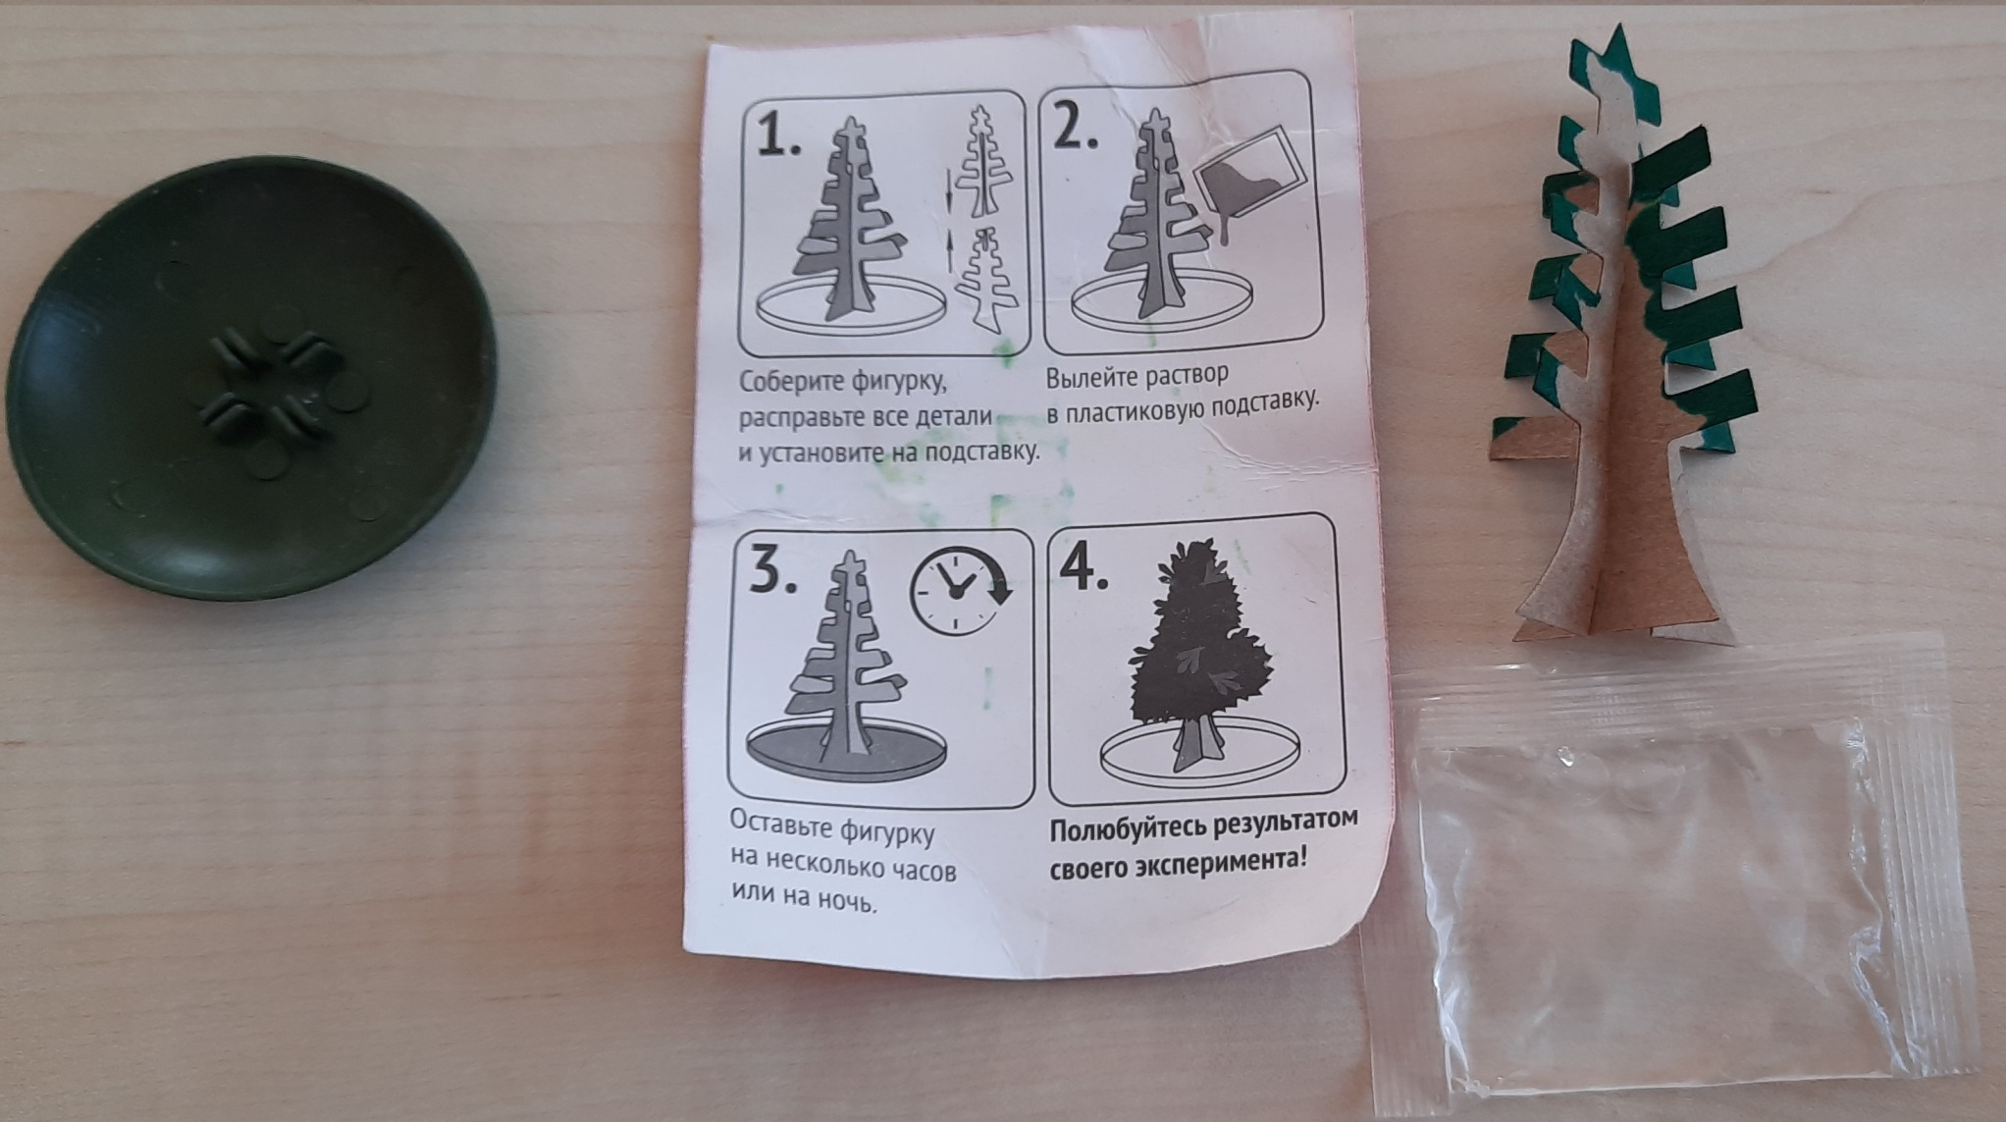

Slide 14
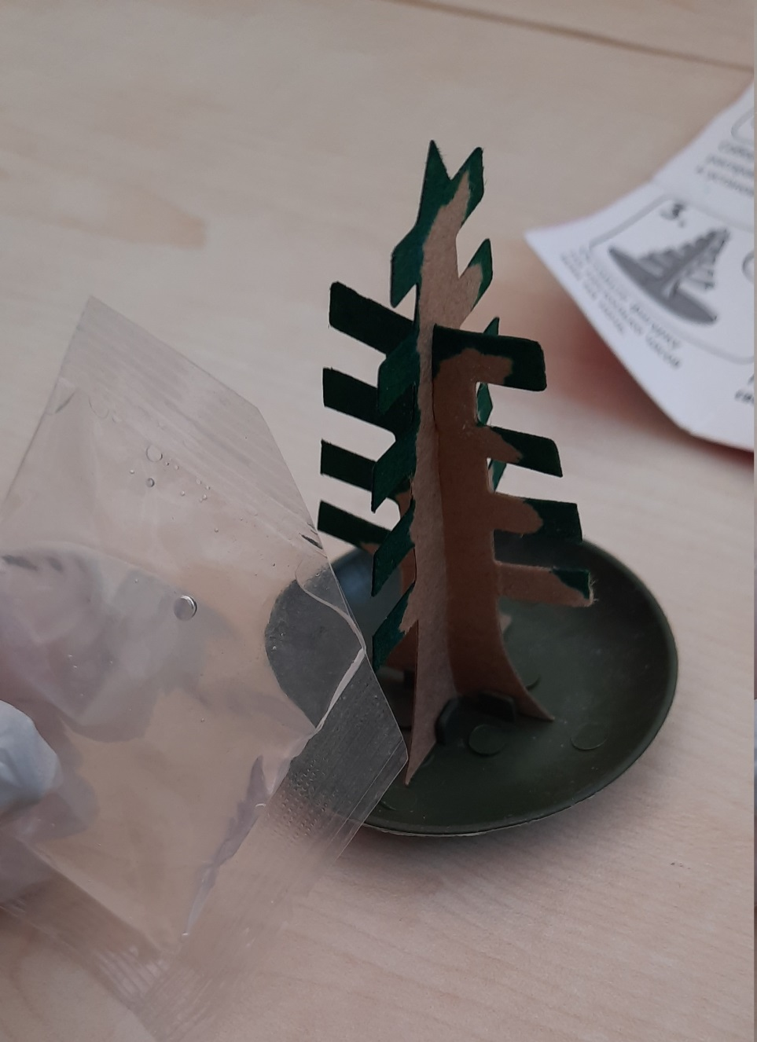
Ход действия исследования:
1. Подготовить место для эксперимента, одеть перчатки.
2. В емкость налить жидкость из пакета
3. Собрать конструкцию «дерева» из картонных половин.
4. Установить конструкцию в емкость с жидкостью.
5. Наблюдать и фиксировать результаты.

Slide 15
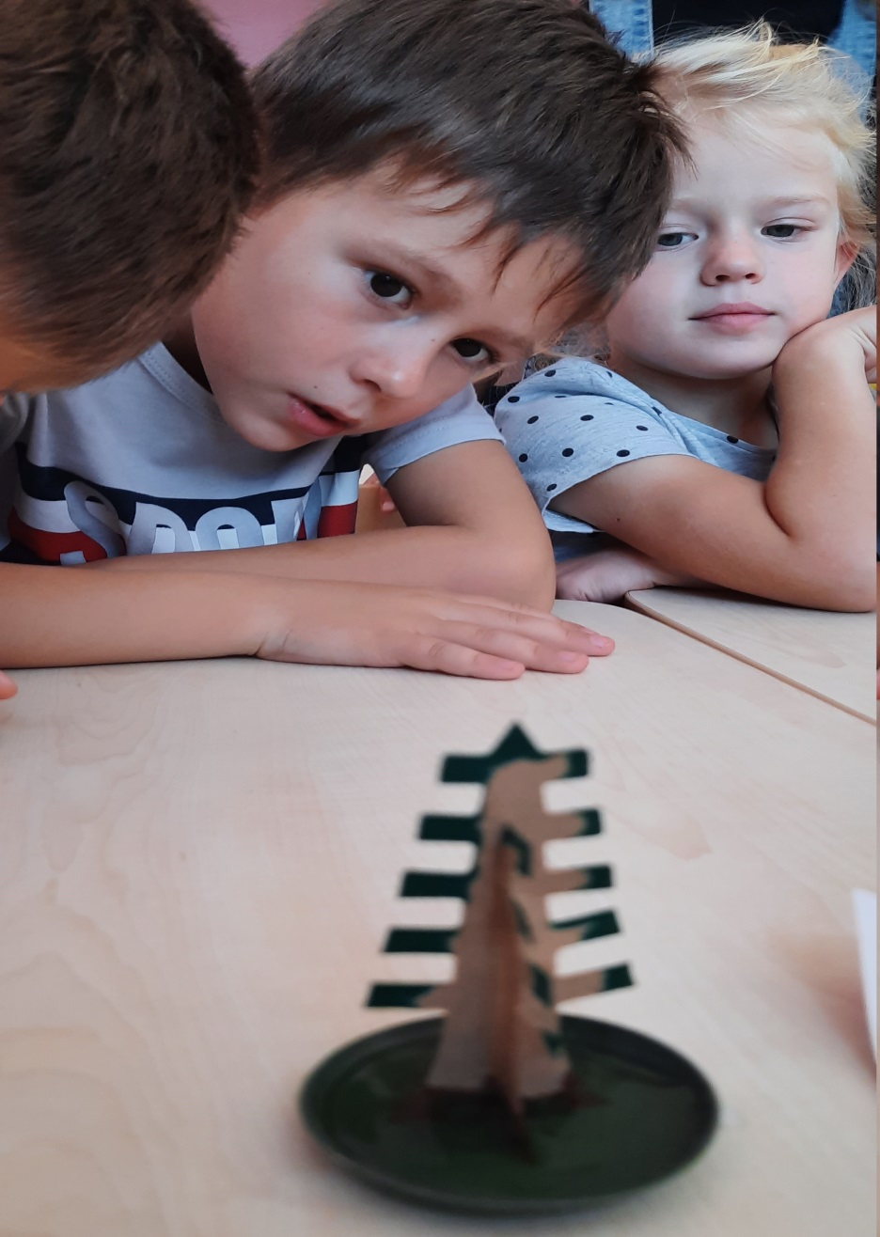
В первые минуты эксперимента фиксируем намокание картонной заготовки

Slide 16
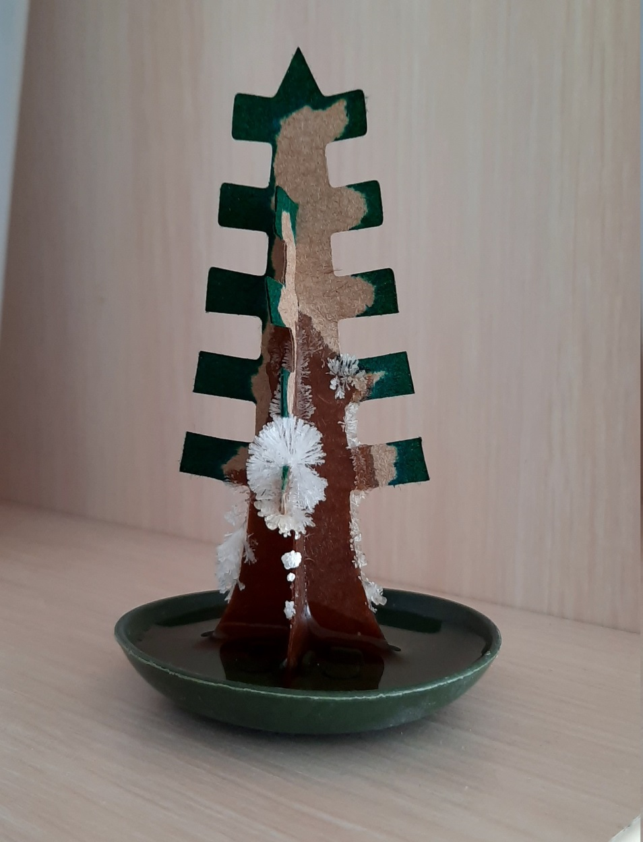
Спустя 2 часа, когда вся жидкость впиталась в заготовку, наблюдаем незначительный рост кристаллов на дереве

Slide 17
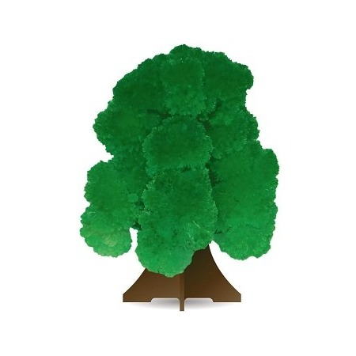
По итогу экспериментирования, сделали выводы: на вторые сутки дерево полностью покрылось кристаллами, образовав густую крону

